Slide 1
REST Representational State Transfer

Slide 2
REST
REST es el acrónimo de Representational State Transfer y se refiere a un estilo de arquitectura web que tiene muchas características y especifica el comportamiento de clientes y servidores.
REST define un set de principios arquitectónicos por los cuales se diseñan servicios web haciendo foco en los recursos del sistema, incluyendo cómo se accede al estado de dichos recursos y cómo se transfieren por HTTP hacia clientes escritos en diversos lenguajes

Slide 3
Características
Origen Roy Thomas Fielding, ámbito académico
Estilo de arquitectura
Describe como debería comportarse la Web
Se apoya en el uso de URI y HTTP
REST evoluciona en la red

Slide 4
Restricciones / Principios
Cliente Servidor
Sin estado
Caché
Sistema de capas
Interfaz Uniforme

Slide 5
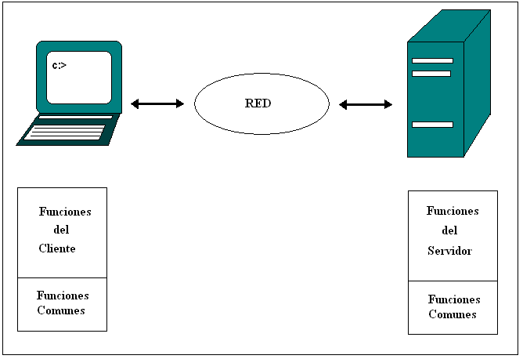
Cliente Servidor
Servidor
Genera respuestas que incluyen enlaces a otros recursos para permitirle a la aplicación navegar entre los recursos relacionados
Genera respuestas que indican si son susceptibles de caché o no, para mejorar el rendimiento al reducir la cantidad de peticiones
Cliente
Utiliza el atributo Cache-Control del encabezado de la respuesta para determinar si debe cachear el recurso
Envía peticiones completas que pueden ser serviciadas en forma independiente a otras peticiones

Slide 6
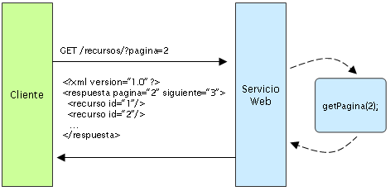
Sin Estado
los servicios sin estado son mucho más simples de diseñar, escribir y distribuir a través de múltiples servidores.
Un servicio sin estado no sólo funciona mejor, sino que además mueve la responsabilidad de mantener el estado al cliente de la aplicación
El servidor es responsable de generar las respuestas y proveer una interfaz que le permita al cliente mantener el estado de la aplicación por su cuenta

Slide 7
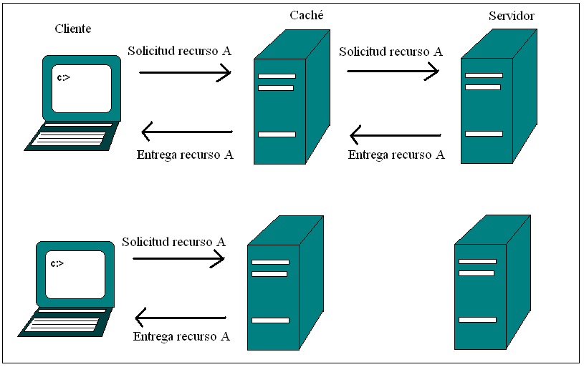
Caché
El servidor genera respuestas que indican si son susceptibles de caché o no

Slide 8
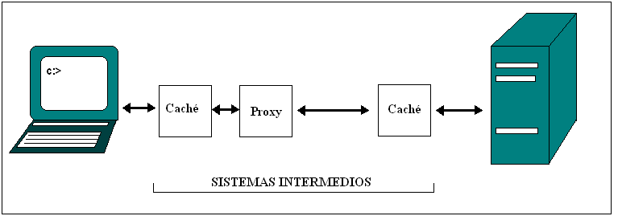
Sistema de capas
Los componentes individuales no pueden ver mas allá de la capa inmediata con la cual está interactuando.
Esto permite que los componentes sean independientes y puedan ser fácilmente reemplazable o extensible.

Slide 9
Interfaz Uniforme
La implementación se separa del servicio que proporciona.
Mecanismos para conseguirlo:
Recursos e identificación de recursos
Manipulación de recursos a través de sus representaciones
Mensajes Auto-descriptivos
Hipermedios como el motor de estado de la aplicación

Slide 10
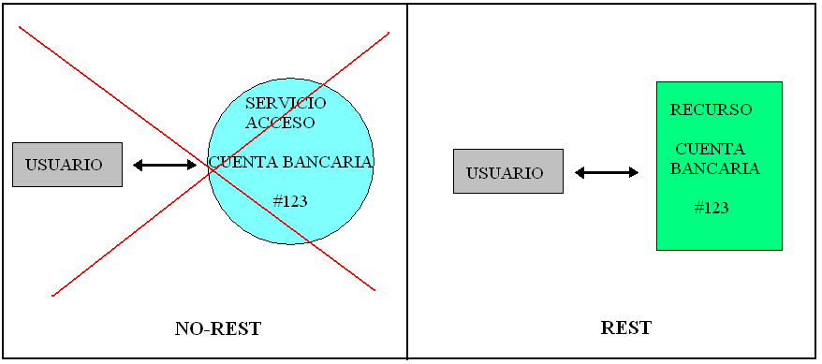
RECURSOS
REST es orientado a recursos y no a métodos

Slide 11
Identificación del Recurso
Los elementos de información son identificados por una URI (Identificador Único del Recurso), que deben presentar las siguientes características:
Las URI recibirán nombres que no deben implicar una acción, es decir, se debe evitar colocar verbos en ellas. Esto se debe a que se pone énfasis a los sustantivos: http://server/api/fotos/12
Deben ser únicas, no debemos tener más de una URI para identificar un mismo recurso
Deben mantener una jerarquía lógica

Slide 12
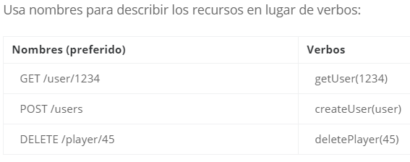
URI

Slide 13
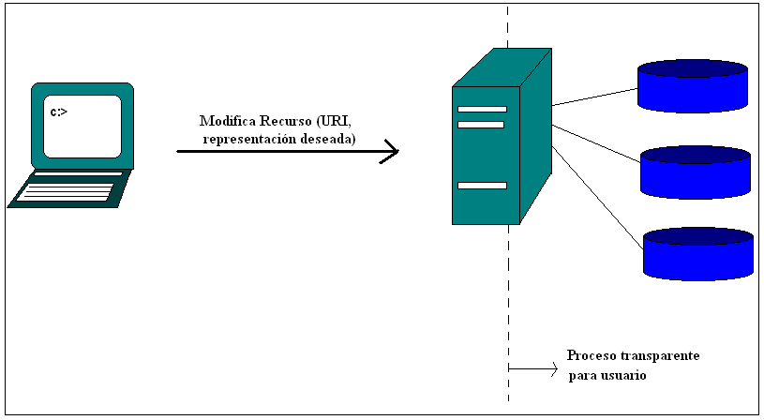
Manipulación de Recursos
Un cliente manipula la representación de un recurso en vez de su implementación

Slide 14
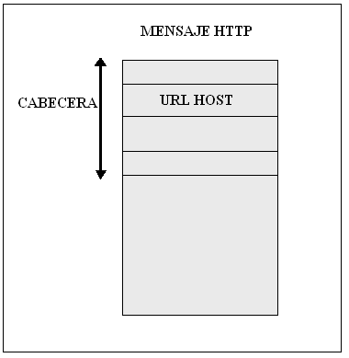
Mensaje Autodescriptivos
Toda la información necesaria para procesar el mensaje se encuentra en el propio mensaje.
Usa HTTP como protocolo de aplicación.

Slide 15
Hipermedio para representar la información
Emplea hipermedios para representar la información, que suelen ser
HTML
XML
JSON

Slide 16
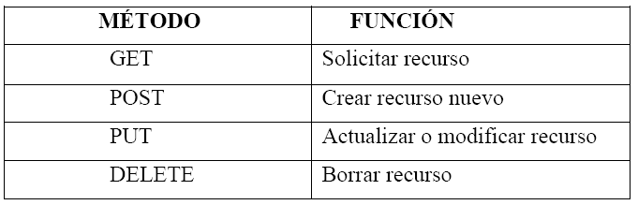
Métodos de REST
Usa los métodos de HTTP
Cumple con la restricción de interfaz uniforme

Slide 17
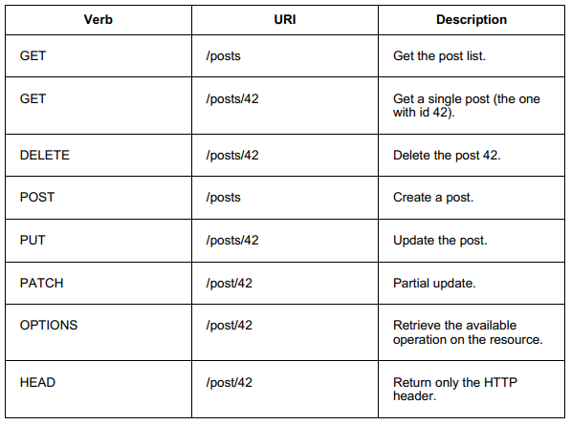

Slide 18
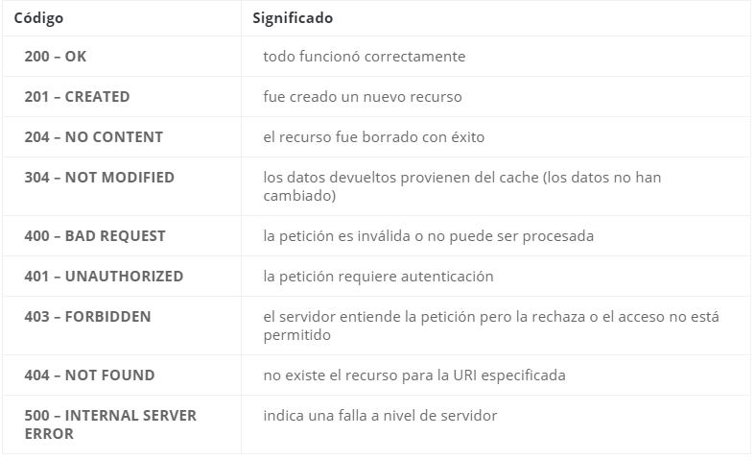
Códigos de respuesta

Slide 19
Diferencias SOAP y REST
SOAP | REST
Origen en el ámbito académico | Origen en el ámbito de las empresas
Orientado a RPC | Orientado a recursos
Servidor almacena parte del estado | El estado se mantiene sólo en el cliente, y no se permiten las sesiones
Usa HTTP como túnel para el paso de mensajes | Propone HTTP como nivel de aplicación

Slide 20
ASP.NET Web API

Slide 21
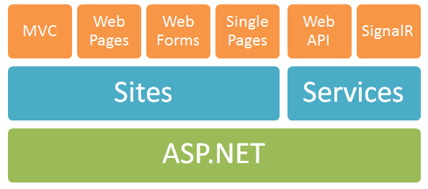
Arquitectura ASP.NET

Slide 22
Por qué necesitamos Web API
Si la aplicación – la capa de modelo datos de negocio – tiene un API, entonces con Web API está abierta a apps nativas, iPhone apps, Windows apps, Web apps, cualquier, app. Son Web Services.
Se puede utilizar XML o JSON u otra cosa que sirva tu API. JSON es Bueno para apps moviles con conexiones lentas.

Slide 23
Qué es Web API?
ASP.NET Web API es un framework que facilita la creación de servicios HTTP disponibles para una amplia variedad de clientes, entre los que se incluyen exploradores y dispositivos móviles..
ASP.NET Web API es la plataforma perfecta para crear aplicaciones RESTful en .NET Framework.

Slide 24
Demo
1. Getting Started with ASP.NET Web API
2. Create Web APIs
3. Web API Routing and Actions

Slide 25
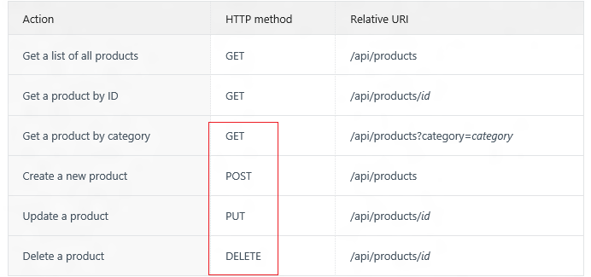
HTTP method

Slide 26
Securing ASP.NET Web API
Basic Authentication
AccessKey Authentication
JavaScript Authentication
OAuth2 Authentication
…

Slide 27
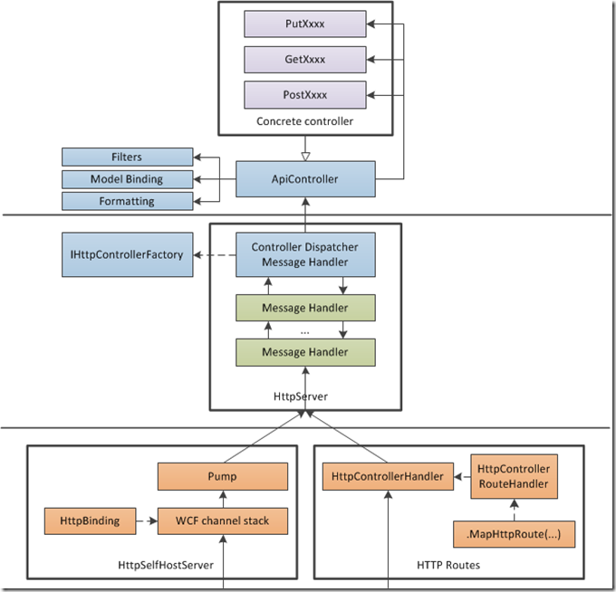
ASP.NET Web API Processing Architecture

Slide 28


